Slide 1
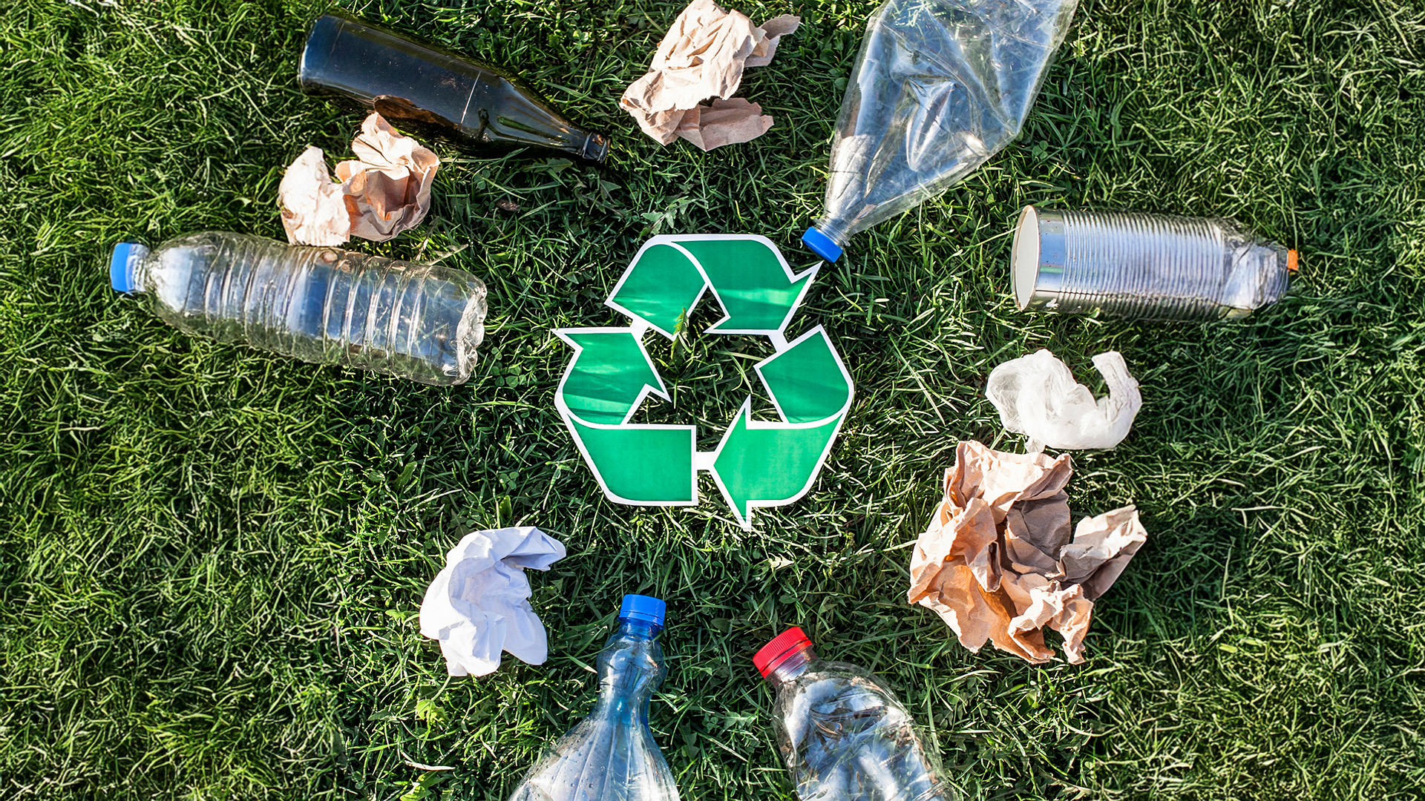

Slide 2

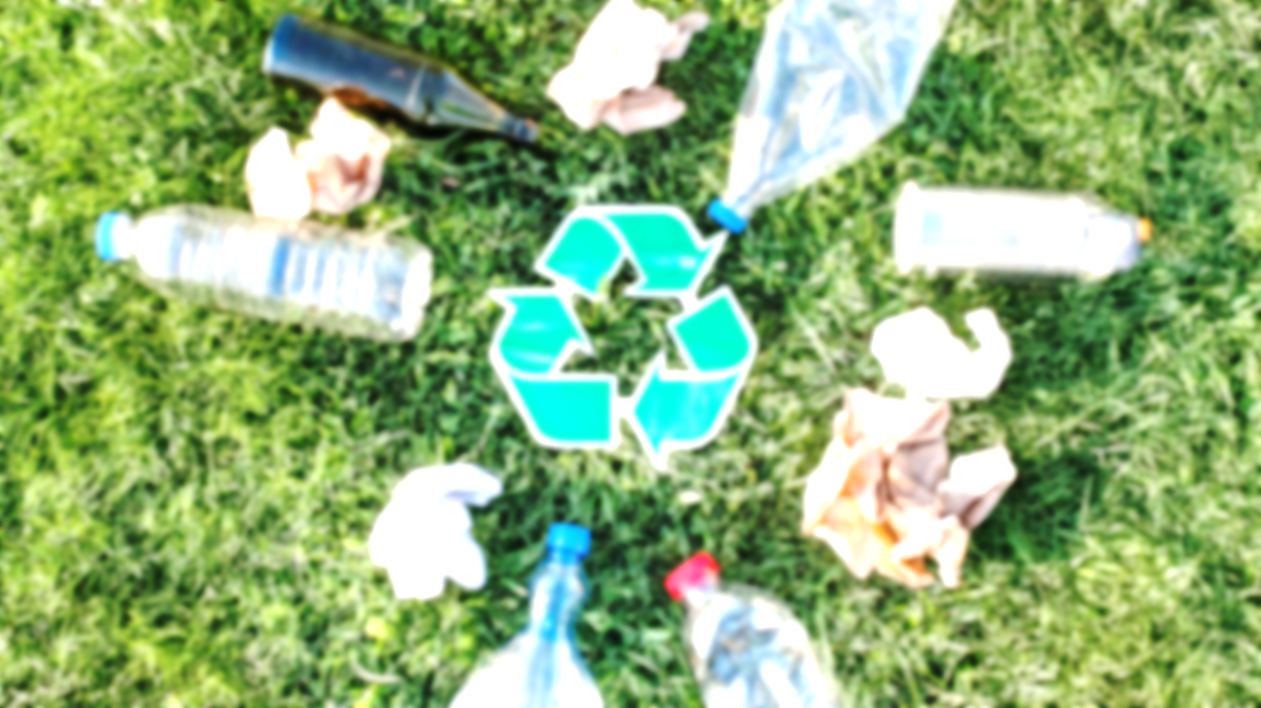





ANGGOTA
RAFI
QIZZY
NAYLA
NADHIYA
NINDA

Slide 3

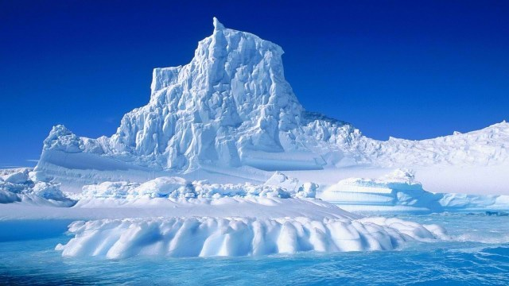
Apa itu iklim?
Iklim adalah kondisi rata-rata cuaca dalam jangka waktu panjang di suatu wilayah. Saat ini, iklim global sedang mengalami gangguan akibat penumpukan sampah yang tidak terkelola, yang melepaskan gas rumah kaca ke atmosfer. Memahami iklim berarti memahami pentingnya pola konsumsi kita melalui prinsip 4R.
ANGGOTA
RAFI
QIZZY
NAYLA
NADHIYA
NINDA

Slide 4

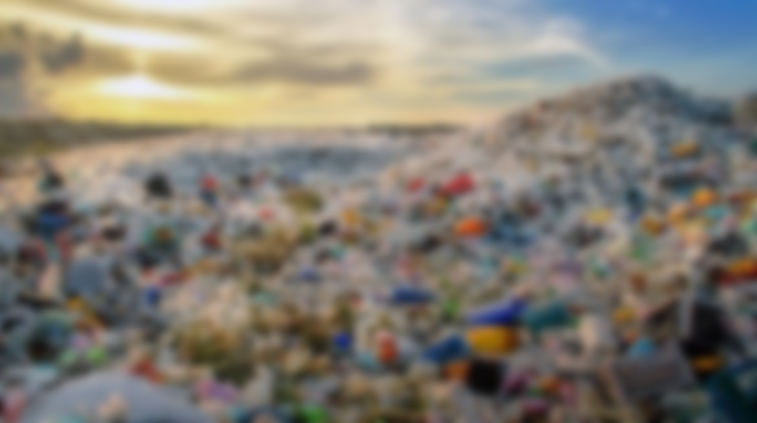
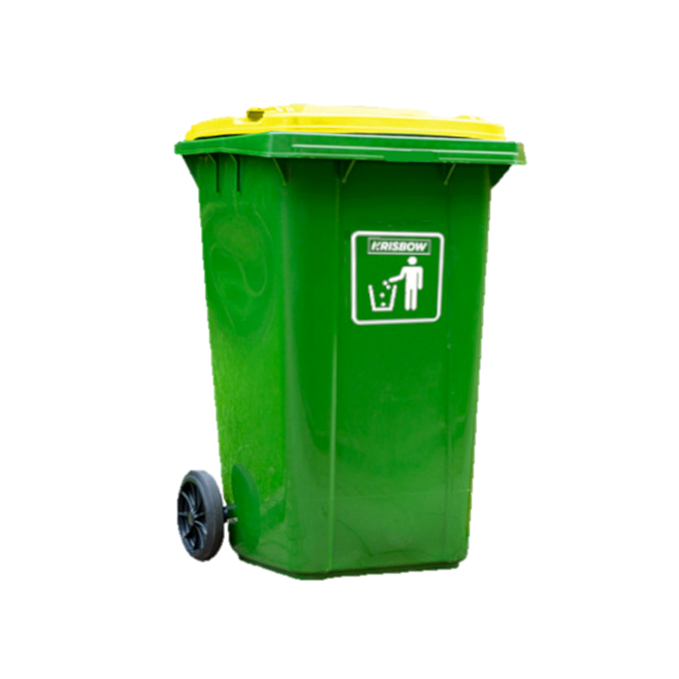
ANGGOTA
Apa itu iklim?
Apa itu Prinsip 4R?
Iklim adalah kondisi rata-rata cuaca dalam jangka waktu panjang di suatu wilayah. Saat ini, iklim global sedang mengalami gangguan akibat penumpukan sampah yang tidak terkelola, yang melepaskan gas rumah kaca ke atmosfer. Memahami iklim berarti memahami pentingnya pola konsumsi kita melalui prinsip 4R.
adalah prinsip pengelolaan sampah yang meliputi Reduce (Mengurangi), Reuse (Menggunakan Kembali), Recycle (Mendaur Ulang), dan Replace (Mengganti), yang bertujuan mengurangi sampah dan dampak negatifnya terhadap lingkungan dengan mengubah kebiasaan konsumsi dan pengelolaan limbah menjadi lebih bijak dan berkelanjutan. Prinsip ini mendorong kita untuk menghasilkan lebih sedikit sampah, memakai ulang barang, mengolahnya menjadi produk baru, serta mengganti produk sekali pakai dengan yang lebih ramah lingkungan.
RAFI
QIZZY
NAYLA
NADHIYA
NINDA

Slide 5
Apa itu iklim?
Apa itu Prinsip 4R?
Iklim adalah kondisi rata-rata cuaca dalam jangka waktu panjang di suatu wilayah. Saat ini, iklim global sedang mengalami gangguan akibat penumpukan sampah yang tidak terkelola, yang melepaskan gas rumah kaca ke atmosfer. Memahami iklim berarti memahami pentingnya pola konsumsi kita melalui prinsip 4R.
adalah prinsip pengelolaan sampah yang meliputi Reduce (Mengurangi), Reuse (Menggunakan Kembali), Recycle (Mendaur Ulang), dan Replace (Mengganti), yang bertujuan mengurangi sampah dan dampak negatifnya terhadap lingkungan dengan mengubah kebiasaan konsumsi dan pengelolaan limbah menjadi lebih bijak dan berkelanjutan. Prinsip ini mendorong kita untuk menghasilkan lebih sedikit sampah, memakai ulang barang, mengolahnya menjadi produk baru, serta mengganti produk sekali pakai dengan yang lebih ramah lingkungan.

Slide 6
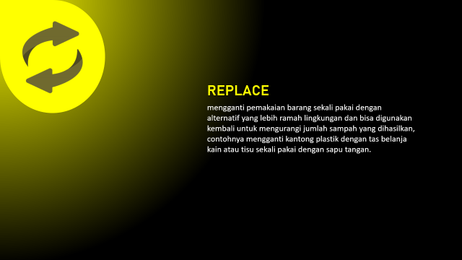
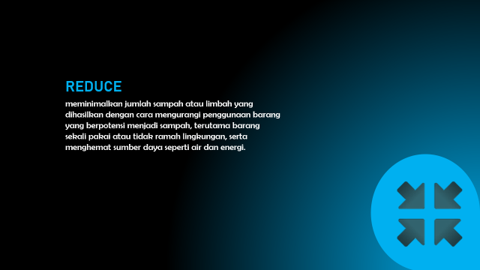
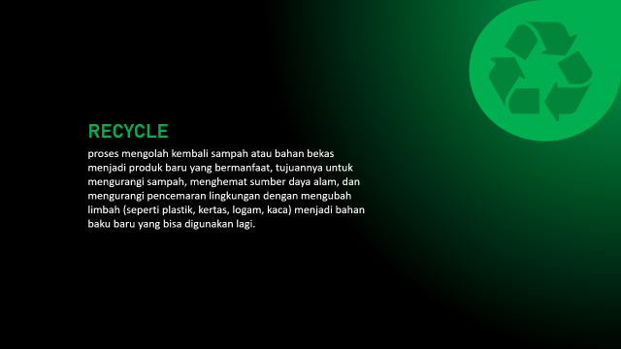
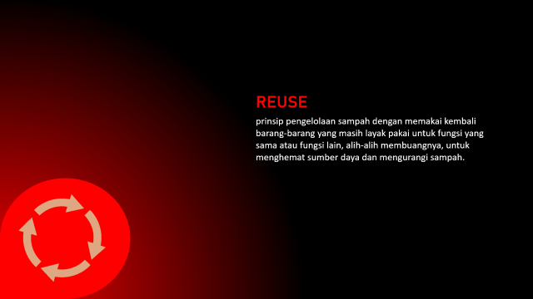

Slide 7

REDUCE
meminimalkan jumlah sampah atau limbah yang dihasilkan dengan cara mengurangi penggunaan barang yang berpotensi menjadi sampah, terutama barang sekali pakai atau tidak ramah lingkungan, serta menghemat sumber daya seperti air dan energi.

Slide 8

REUSE
prinsip pengelolaan sampah dengan memakai kembali barang-barang yang masih layak pakai untuk fungsi yang sama atau fungsi lain, alih-alih membuangnya, untuk menghemat sumber daya dan mengurangi sampah.

Slide 9

RECYCLE
proses mengolah kembali sampah atau bahan bekas menjadi produk baru yang bermanfaat, tujuannya untuk mengurangi sampah, menghemat sumber daya alam, dan mengurangi pencemaran lingkungan dengan mengubah limbah (seperti plastik, kertas, logam, kaca) menjadi bahan baku baru yang bisa digunakan lagi.

Slide 10

REPLACE
mengganti pemakaian barang sekali pakai dengan alternatif yang lebih ramah lingkungan dan bisa digunakan kembali untuk mengurangi jumlah sampah yang dihasilkan, contohnya mengganti kantong plastik dengan tas belanja kain atau tisu sekali pakai dengan sapu tangan.

Slide 11
THANK YOU

